Slide 1
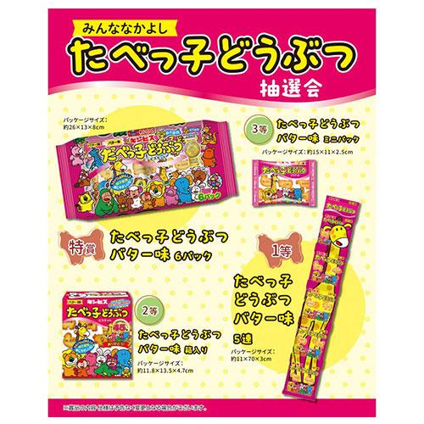
【提案書】
みんななかよし たべっ子どうぶつ抽選会30人用 ※税率8％
30人用の、子供も大人もみんな大好き「たべっ子どうぶつ」が必ず当たる抽選会セット。くじやくじ箱等の付属品もセットのため、届いたその場からすぐにイベント等で利用可能です。
特徴
納期
納期スペース
仕様
注意事項 : 賞味期間：180日(残日数60日以上) 【特賞】たべっ子どうぶつバター味 6パック・・・180日間(常温) 【1等】たべっ子どうぶつバター味 5連・・・180日間(常温) 【2等】たべっ子どうぶつバター味 箱入り・・・240日間(常温) 【3等】たべっ子どうぶつバター味 ミニパック ・・・180日間(常温)
お見積
お見積りスペース

